Slide 1
Leads — Sơ đồ luồng quản lý
Khung bàn giao & đào tạo khách hàng
RNOSAI · rs.pttads.vn · Phiên bản 1.0 · 2026-08-25

Slide 2
Mục tiêu bàn giao
Tài liệu: docs/huong-dan-su-dung/23-leads-handover-flow-and-guides.md
Sơ đồ luồng end-to-end từ lead mới → Won/Lost → Delivery
Phân biệt 2 pipeline: B2B Sales vs CSKH vận hành (spa)
Vai trò: AM · CSKH · Solution · GDKD · Marketing · IT
28 file hướng dẫn chi tiết (23a–23ac) — soạn theo template bàn giao
Kịch bản training 48 giờ đầu khi có lead B2B thật

Slide 3
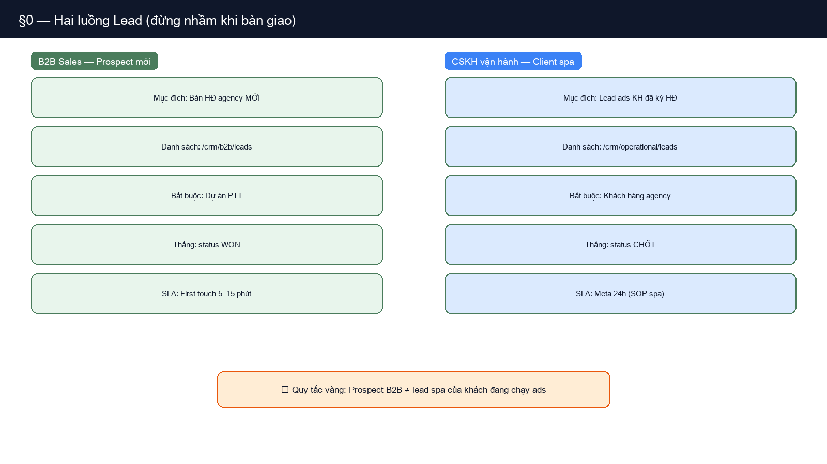
Hai luồng Lead
Prospect B2B ≠ lead spa client đang chạy ads

Slide 4
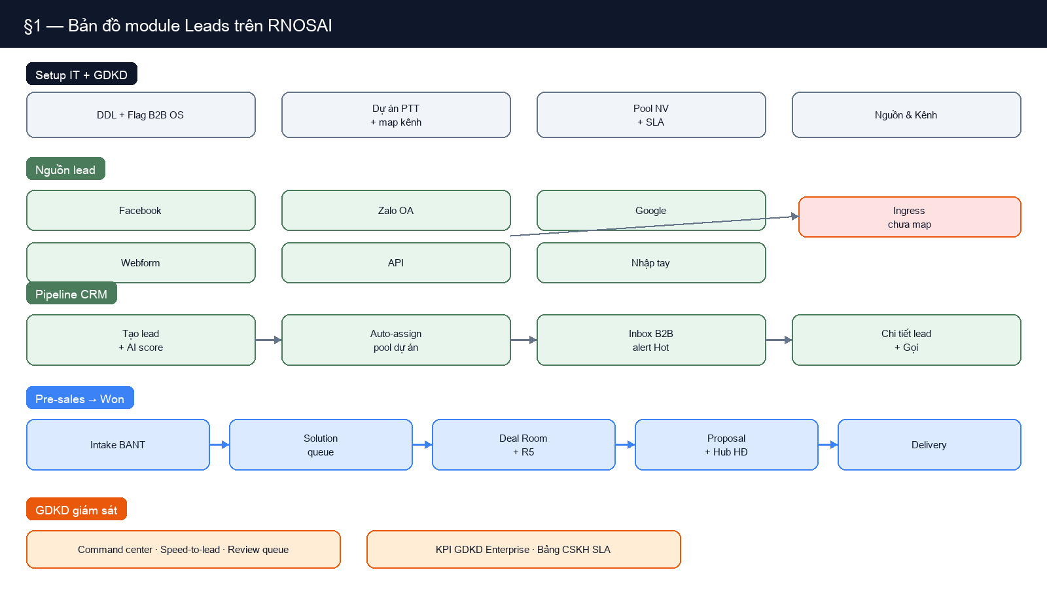
Bản đồ module Leads
Setup → Ingest → Pipeline → Pre-sales → GDKD

Slide 5
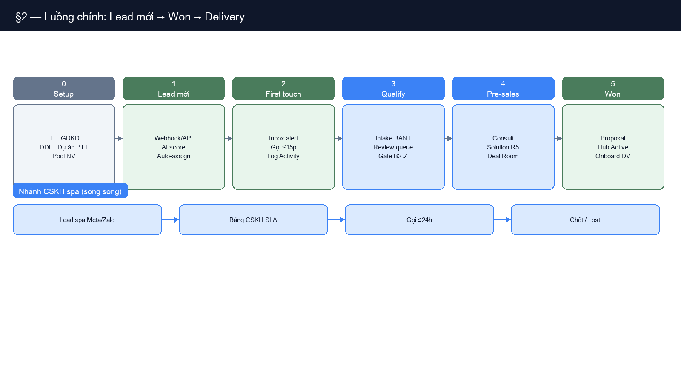
Luồng chính end-to-end
Giai đoạn 0 (Setup) → 5 (Won) + nhánh CSKH spa

Slide 6
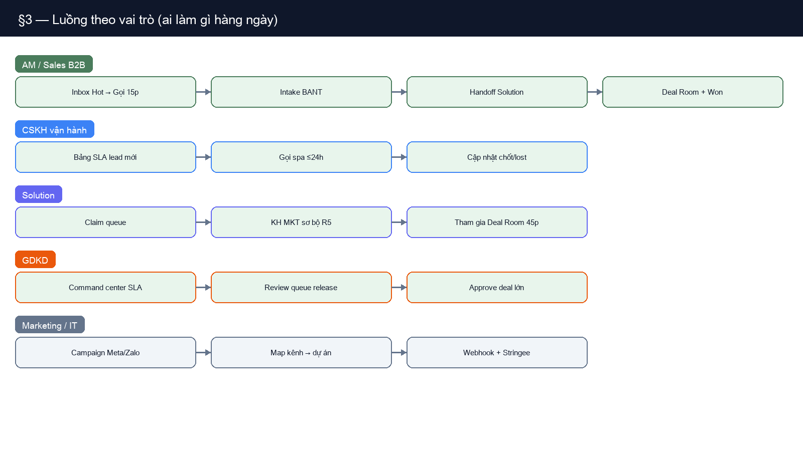
Luồng theo vai trò
AM · CSKH · Solution · GDKD · Marketing/IT

Slide 7
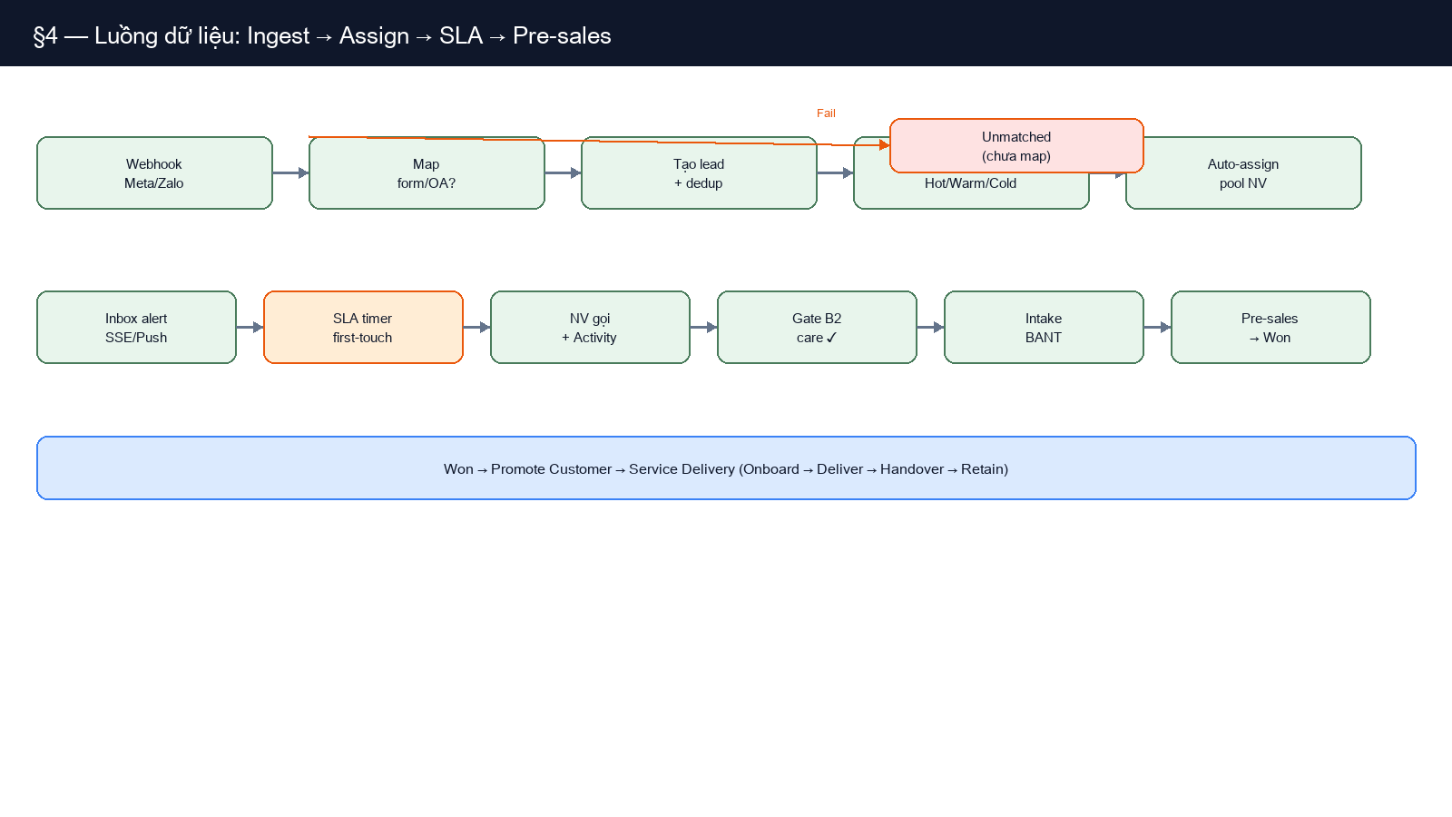
Luồng dữ liệu Ingest
Webhook → map dự án → AI → assign → SLA

Slide 8
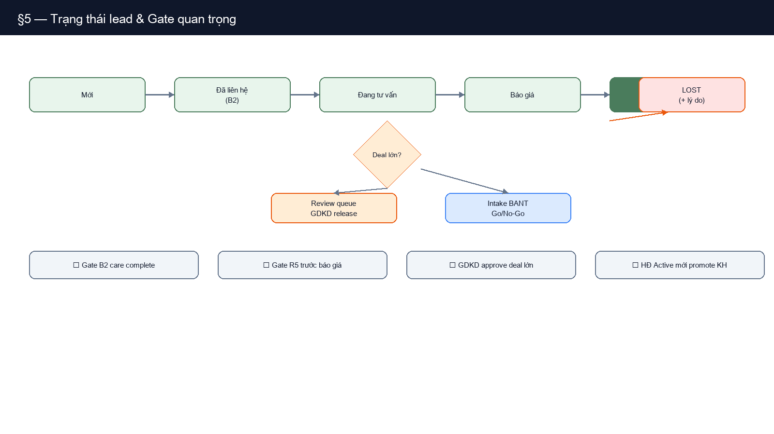
Trạng thái & Gate
Mới → B2 → Consult → Proposal → Won + gate R5/GDKD

Slide 9
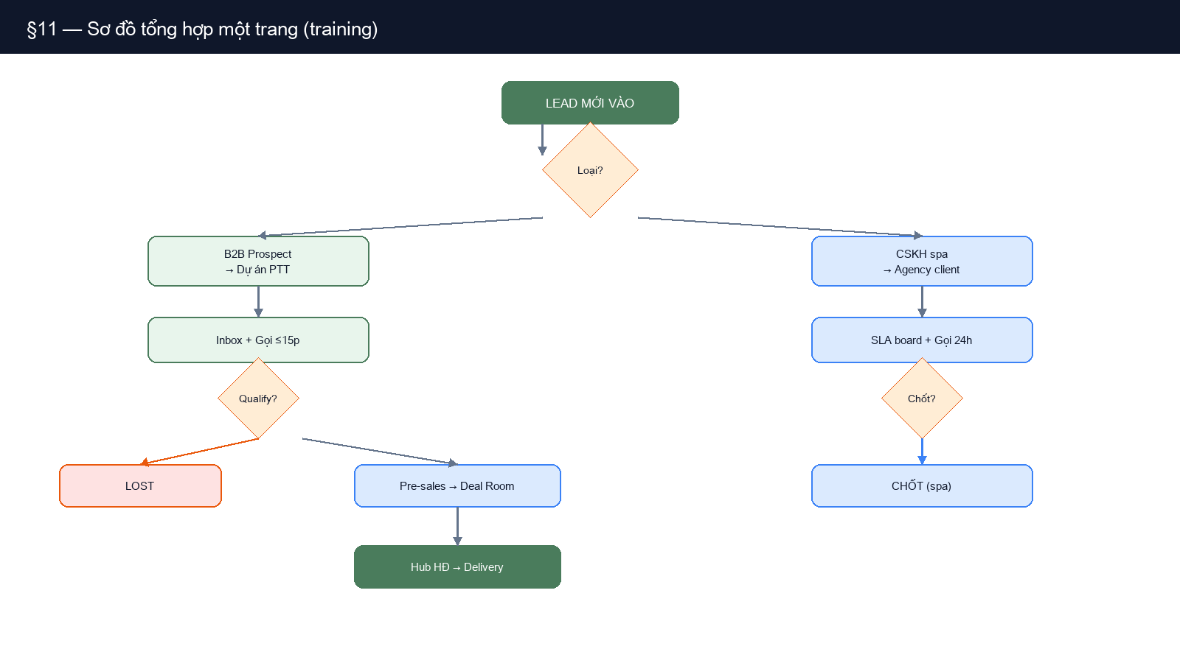
Sơ đồ tổng hợp một trang
In cho phòng training / wall poster

Slide 10
Kịch bản 48 giờ — Lead B2B mới
§7 — Training GDKD + AM + Marketing
T-7 ngày: IT map Page/Form Meta → dự án PTT · test không rơi Unmatched
T+0: AM mở Inbox ≤2p → tick consent → Gọi ≤15p → log Activity
T+0 ≤2h: Bắt đầu Intake BANT trên /crm/intake?lead_id=…
T+1: Hoàn thành gate B2 care ✓ · GDKD release review queue (nếu có)
T+1–2: Handoff Solution queue · Solution claim case
T+3–5: KH MKT sơ bộ (R5) trên tab Tư vấn
T+5–7: Deal Room + Proposal · GDKD approve discount nếu cần
T+7–14: Hub HĐ Active → Customer 360 → Service Delivery

Slide 11
Ma trận tính năng (tóm tắt)
§6 — 29 tính năng · file chi tiết 23a–23ac
P0 go-live: 23a Setup · 23b Dự án PTT · 23k Inbox · 23l Chi tiết · 23m Softphone
P0 qualify: 23d–23f Nguồn Meta/Zalo/Khác · 23q Intake BANT
P1 sales: 23r Pre-sales · 23s Solution queue · 23u Deal Room · 23p Review queue
P1 gov: 23x GDKD command · 23y Speed-to-lead · 23z CSKH KPI board
P2 post-won: 23v Proposal · 23w Hub HĐ · 23aa Delivery · 23ab Mobile PWA
Tham chiếu đầy đủ: huong-dan-phan-he-lead-day-du.md (667 dòng)

Slide 12
Điều kiện vận hành
§10 — Checklist IT trước bàn giao
PTT_B2B_PROJECT_OS=1 · PTT_PRESALES_ON_LEAD=1 trong .env ptt-crm-api
DDL: scripts/apply_pg_ddl_b2b_lead_project_os.sh (+ wave W5 nếu Zalo thread)
UAT: bash scripts/uat_b2b_project_os.sh — gate B2B-01, B2B-02
RBAC: crm_leads.view/edit/assign · crm_b2b_projects.* · crm_gdkd.view_all_leads
Gọi WebRTC (tuỳ chọn): PTT_B2B_CPAAS=stringee + PTT_STRINGEE_*
Rollback nhanh: PTT_B2B_PROJECT_OS=0 → restart API

Slide 13
Bước tiếp theo
Soạn file bàn giao P0 theo template §8
1. Hoàn tất Setup dự án PTT + map kênh (file 23a, 23b)
2. Training AM: Inbox → Gọi → Chi tiết lead (23k–23m)
3. Pilot 2 deal B2B qua Deal Room (23u) trước go-live rộng
4. Song song: CSKH spa theo SOP Meta 24h (23i, 23z)
5. Ký nghiệm thu UAT + hypercare 2–4 tuần post go-live
Liên hệ: AM dự án + Tech Lead PTT (điền tại buổi bàn giao)

